Slide 1

从源文件到可执行文件
程序是怎么跑起来的
第8章

Slide 2
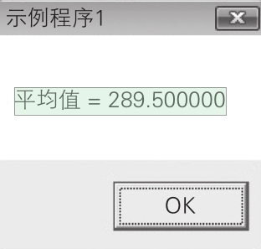
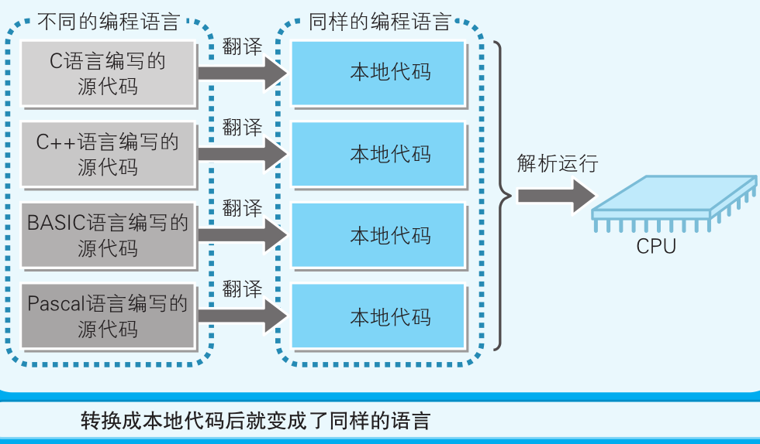
8.1 计算机只能运行本地代码
#include <windows.h>
#include <stdio.h> // 消息框的标题
char* title = " 示例程序 1";
// 返回两个参数的平均值的函数
double Average(double a, double b) {
return (a + b) / 2;
}
// 程序运行启始位置的函数
int WINAPI WinMain(HINSTANCE h, HINSTANCE d, LPSTR s, int m){
double ave; // 保存平均值的变量
char buff[80]; // 保存字符串的变量
// 求解 123,456 的平均值
ave = Average(123, 456);
// 编写显示在消息框中的字符串
sprintf(buff, " 平均值 = %f", ave);
// 打开消息框
MessageBox(NULL, buff, title, MB_OK);
return 0;
}
本地（native）这个术语有“母语的”意思。对 CPU 来说，母语就
是机器语言，而转换成机器语言的程序就是本地代码。

Slide 3
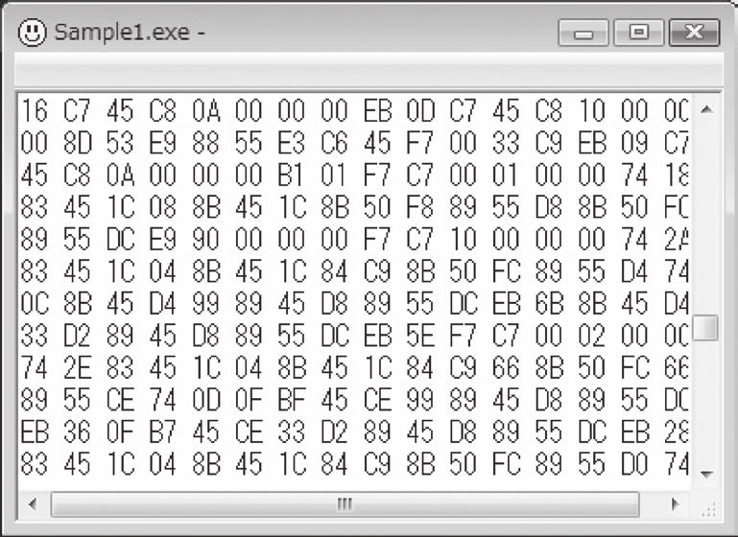
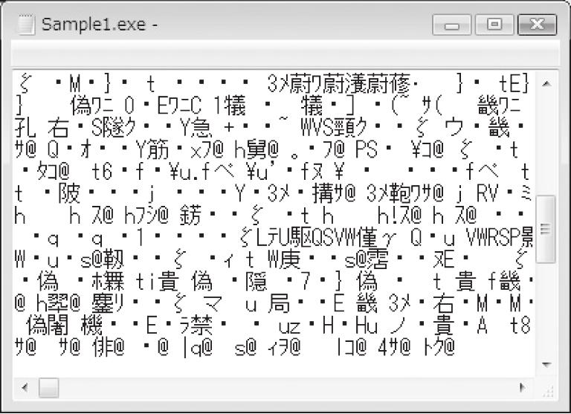

8.2 本地代码的内容
用记事本打开 EXE 文件后出现了无法理解的文字
本地代码的真面目是数值的罗列
8.3 编译器负责转换源代码
C语言源代码
读入
X86系编译器
转换
X86系CPU用的本地代码
读入
Power PC用的编译器
转换
Power PC用的本地代码
同样的源码可以转换成适用于不同处理器的本地代码
编译器本身也是一种程序，也需要运行环境
将C语言编写的源代码转换成本地代码的编译器称为C编译器。
编译器的是哪个关键词：编程语言（C语言）、CPU（X86系）、操作系统（Windows）

Slide 4
8.4 仅靠编译是无法得到可执行文件的
bcc32 -W -c Sample1.c
bcc32：是 Borland C++ Compiler 的命令行执行程序。
-W：表示关闭所有警告信息。
-c：表示只进行编译（compile），不进行链接（link）。
Sample1.c：是需要编译的 C 语言代码文件。
编译后的目标文件默认为 Sample1.obj。
编译器转换源代码后，就会生成本地文件。不过，本地文件是无法直接运行的。为了得到可以运行的 EXE 文件，编译之后还需要进行“链接”处理。
编译后生成的不是 EXE 文件，而是扩展名为“.obj”的目标文件
虽然目标文件内容是本机代码，但却无法直接运行
目标文件是从源代码文件产生程序文件这一过程的中间产物
链接器正是通过把目标文件链接在一起来生成可执行文件或库文件
目标文件
8.5 启动及库文件
ilink32 -Tpe -c -x -aa c0w32.obj Sample1.obj, Sample1.exe,,
import32.lib cw32.lib
ilink32：是 Borland C++ Compiler 的链接器执行程序。
-Tpe：表示链接类型为可执行文件（Executable File）。
-c：表示链接时进行增量链接（Incremental Linking）。
-x：表示生成调试信息。
-aa：表示启用高级优化。
c0w32.obj：是一个目标文件，它是由编译器生成的。
Sample1.obj：是另一个目标文件，它也是由编译器生成的。
Sample1.exe：是链接器生成的可执行文件的名称。
,：表示命令行中的分隔符。
import32.lib：是一个导入库文件，它包含了一些被其他模块使用的函数和符号。
cw32.lib：是一个 C++标准库文件，它包含了 C++程序常用的函数和符号。

Slide 5

……
//程序运行起始位置的函数
int WINAPI WinMain(HINSTANCE h, HINSTANCE d, LPSTR s, int m)
{
double ave;
char buff[80];
//秋季123，456的平均值
ave=Average(123,456);
//别嫌显示在消息框中的字符串
sprintf(buff,"平均值=%f",ave);
//打开消息框
MessageBoxA(NULL,buff,title,MB_OK);
return 0;
}
库文件：
把多个目标文件集成保存到一个文件中的形式。
连接器指定库文件后，就会把需要的目标文件抽取出来，并同其他目标文件结合生成exe文件。
静态链接库：cw32.lib（sprintf的目标文件）
导入库：import32.lib（user32.dll）
如果没有导入需要的库，编译器就会报错：
Erro：无法解析外部符号 XXXXXXXXXXXXXXXXXXXXXXXXXXXXXXXXXXX
外部符号：其他目标文件中的变量或函数。

Slide 6
8.6 DLL 文件及导入库
Windows 中，API 的目标文件，并不是存储在通常的库文件中，而是存储在DLL文件中。
以Windows下使用Borland C++ Compliler5.5为例
MessageBox() 的目标文件信息存储在import32.lib 中。import32.lib 中仅仅存储着两个信息，一是MessageBox() 在 user32.dll 这个 DLL 文件中，另一个是存储着 DLL 文件的文件夹信息。类似于 import32.lib 这样的库文件称为导入库
源文件
Sample1.c
编译
目标文件
Sample.obj
存储在编译器的lib文件夹中
+
启动用的
C0w32.obj
cw32.lib
+
静态链接库
抽出
sprintf()的
目标文件
import32.lib
+
导入库
抽出
用来调用
MssageBoxA()的信息
动态库
user32.dll
静态链接
抽出
MssageBoxA()
的目标文件
动态链接
可执行文件
Sample1.exe

Slide 7


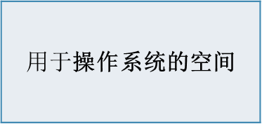
8.7 可执行文件运行时的必要条件
exe文件的内容分为：
再配置信息
exe中为变量和函数分配了虚拟内存地址，虚拟内存地址需要转换为实际的内存地址所需的信息（相对地址）
变量组
函数组
EXE文件作为本地代码的程序，并没有指定变量及函数的实际内存地址。
再配置信息
变量1
变量2
变量3
变量组的基点
变量组
偏移量
函数1
函数2
函数3
函数组的基点
函数组
偏移量
8.8 程序加载时会生成栈和堆
不过，当程序加载到内存后，除此之外还会额外产生两个组：
栈：用来存储函数内部局部变量的内存领域
编译器自动生成对数据存储和清理的代码
堆：用来存储程序运行时的任意数据及对象的内存领域
程序要编写代码，进行明确的内存申请或释放
链接后exe文件的构造
$用于$操作系统的空间
$$⋮$$
复制exe
用于变量的空间
用于函数的空间
用于栈的空间
用于堆的空间
一个程序使用的内存空间
程序运行时申请分配
$$⋮$$

Slide 8
8.9 有点难度的 Q&A
Q ：编译器?和解释器?有什么不同？
A ：编译器是在运行前对所有源代码进行解释处理的。而解释器则是在运行时对源代码的内容一行一行地进行解释处理的。
Q ：“分割编译”指的是什么？
A ：将整个程序分为多个源代码来编写，然后分别进行编译，最后链接成一个 EXE 文件。这样每个源代码都相对变短，便于程序管理。
Q ：“Build”指的是什么？
A ：根据开发工具种类的不同，有的编译器可以通过选择“Build”菜单来生成 EXE 文件。这种情况下，Build 指的是连续执行编译和链接。
Q ：使用 DLL 文件的好处是什么？
A ：DLL 文件中的函数可以被多个程序共用。因此，借助该功能可以节约内存和磁盘。此外，在对函数的内容进行修正时，还不需要重新链接（静态链接）使用这个函数的程序。
Q ：不链接导入库的话就无法调用 DLL 文件中的函数吗？
A ：通过使用 LoadLibrary() 及 GetProcAddress() 这些 API，即使不链接导入库，也可以在程序运行时调用 DLL 文件中的函数。不过使用导入库更简单一些。
Q ：“叠加链接”这个术语指的是什么？
A ：将不会同时执行的函数，交替加载到同一个地址中运行。通过使用“叠加链接器”这一特殊的链接器即可实现。在计算机中配置的内存容量不多的 MS-DOS 时代，经常使用叠加链接。
Q ：和内存管理相关的“垃圾回收机制”指的是什么呢？
A ：垃圾回收机制（garbage collection）指的是对处理完毕后不再需要的堆内存空间的数据和对象进行清理，释放它们所使用的内存空间。这里把不需要的数据比喻为了垃圾。进行该处理时，C 语言用的是free() 函数，C++ 用的是 delete 运算符。在 C++ 的基础上开发出来的Java 及 C# 这些编程语言中，程序运行环境会自动进行垃圾回收。这样就可以避免由于程序员的疏忽（忘了记述内存的释放处理）而造成内存泄露了。

Slide 9
CPU可以解析和运行的程序形式称为什么代码？
答：本地代码（机器语言代码）。
解释：通过编译源代码得到本地代码。
将多个目标文件结合生成exe文件的工具称为什么？
答：链接器。
解释：通过编译和链接，得到exe文件。
扩展名为.obj的目标文件的内容，是源代码还是本地代码？
答：本地代码。
解释：目标文件的内容是本地代码。
把多个目标文件收录在一起的文件称为什么？
答：库文件。
解释： 链接器会从库文件中抽取出必要的文件并将其结合到exe文件中。此外，还存在一种程序运行时结合的DLL形式的库文件。
仅包含Windows的DLL文件中存储的函数信息的文件称为什么？
答：导入库。
解释：把导入库信息结合到exe文件中，这样程序运行的时候就可以利用DLL内的函数了。
在程序运行时，用来动态申请分配的数据的对象和内存区域形式称为什么？
答：堆。
解释：堆的内存空间会根据程序的命令进行申请和释放。

